Slide 1
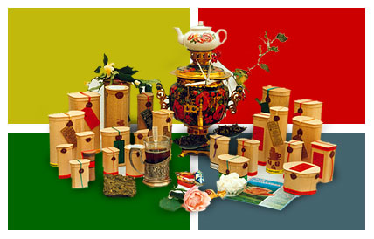
Традиции чаепития
у разных народов мира.

Slide 2
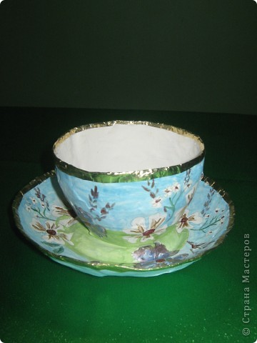
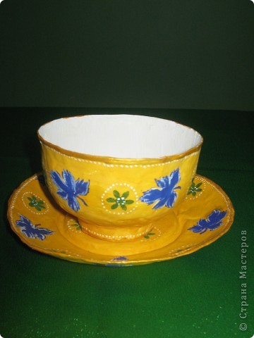
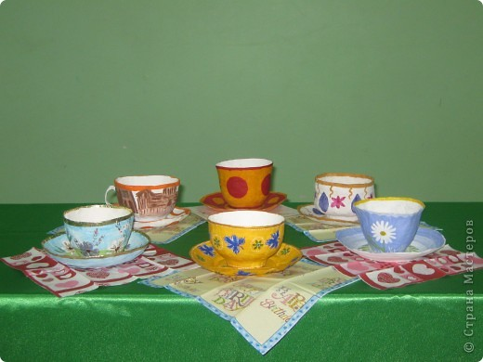

Slide 3
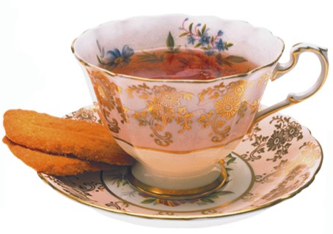
Содержание.
Чаепитие в России
Чаепитие в Англии
Чаепитие в Японии
Чаепитие в Китае
Чаепитие на Тибете

Slide 4
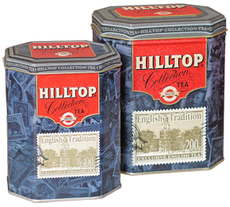
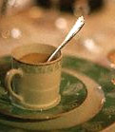
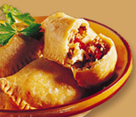
Англия – чай по расписанию.
Чай в Англии – больше, чем чай. Традиции его пития соблюдают и королева, и простые британцы.

Slide 5
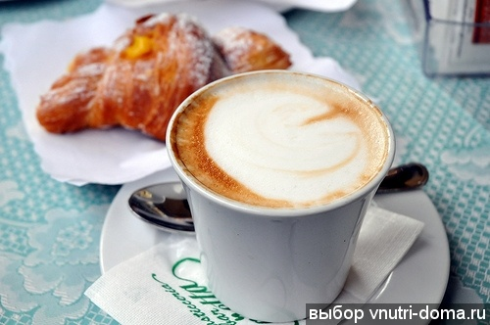
Англичане пьют чай не меньше 6–7 раз в день. Чай с молоком уже давно стал национальным напитком британцев. Они добавляют чай в горячее молоко, а не наоборот.

Slide 6
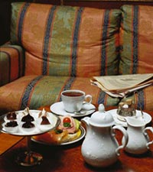
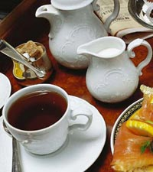
Широко известна английская чайная церемония «five o’clock». В Англии принято пить чай в 17 часов. На чаепитие приглашают друзей и родственников. К столу подают кексы, сухое печенье, мармелад.

Slide 7
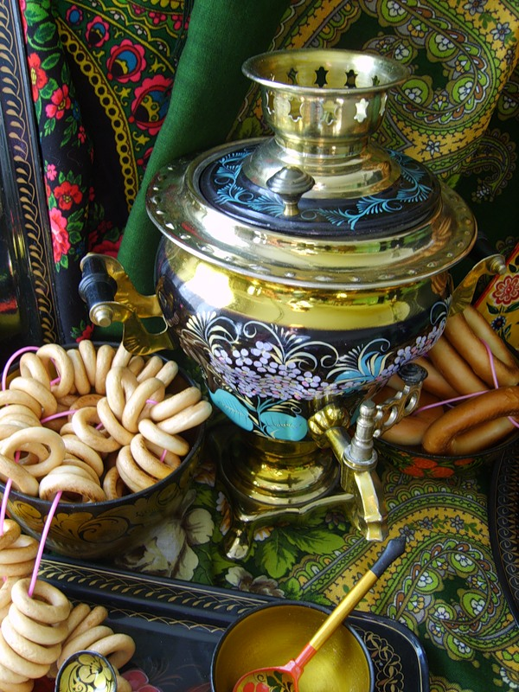
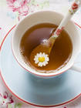
Чаепитие на Руси.
Чай любят все на свете,
И взрослые, и дети.
С древних лет доныне
Напиток всем знаком,
Богатый витаминами,
На вкус приятен он.

Slide 8
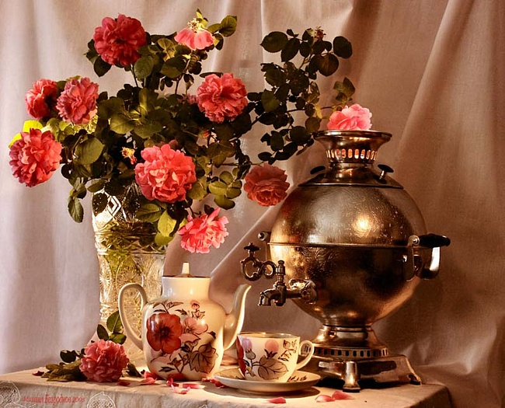
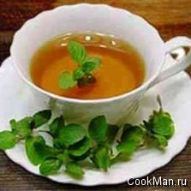
Можно сделать вывод, что люди разных возрастов предпочитают чай другим напиткам. Здоровью это только на пользу. Недаром в русском языке есть пословица
«Чай пьешь – здоровье бережешь!

Slide 9
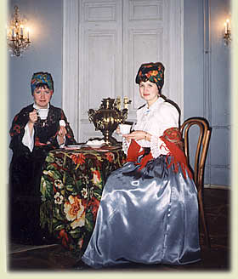
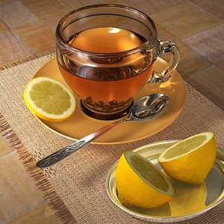
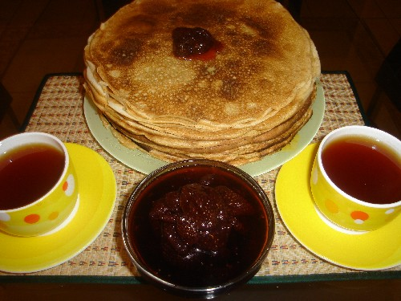
Существуют чайные традиции, появившиеся у нас в России:
Пить чай с лимоном;
Разбавлять чайную заварку кипятком;
Пить чай из самовара;
Особый стиль общения – дружеские беседы, шутки, песни.

Slide 10
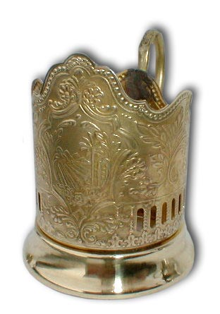
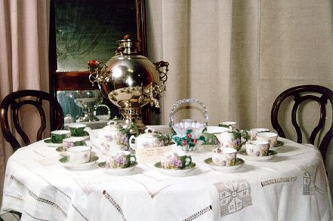
Посидеть в кругу семьи
Как без чая можем мы?
Как гостей встречать мы будем,
Если чая вдруг не будет?

Slide 11
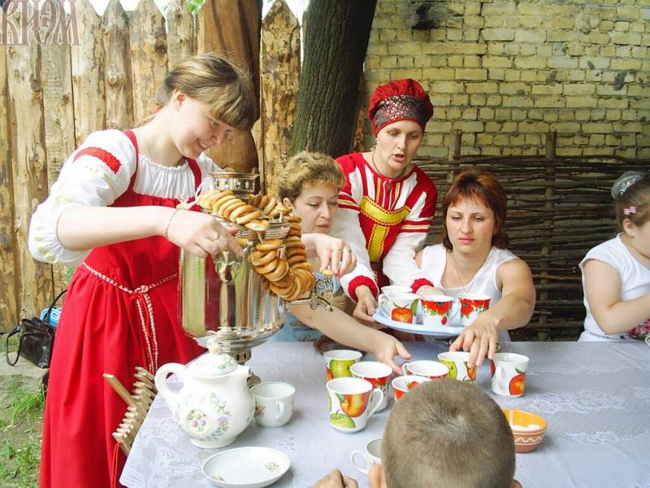
С появлением самовара родился добрый обычай: всей семьей собираться за столом с кипящим самоваром, обсуждать новости, решать семейные дела.

Slide 12
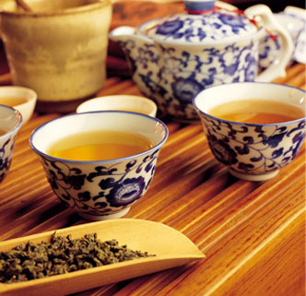
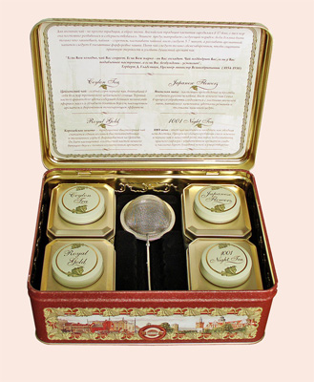
Китайская церемония чаепития.
Чай в Китае – это "огонь жизни" и "самое мудрое из всех растений".
Для китайца предложить гостю чай - это первый знак дружеского отношения. С чашки чая начинаются не только приятельские беседы, но и деловые переговоры.

Slide 13
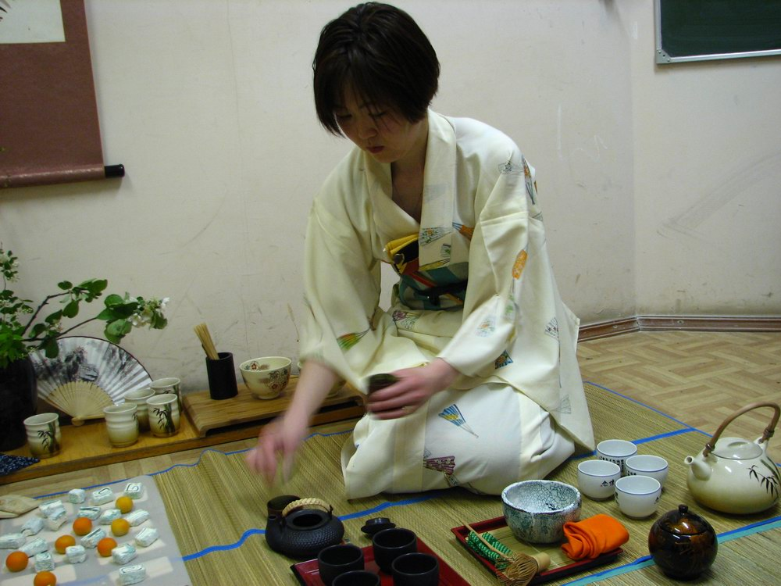
И, разумеется, напиток должен быть только что приготовленным. На этот счет есть пословица: "Свежезаваренный чай - бальзам,
чай, оставленный на ночь, - змея".

Slide 14
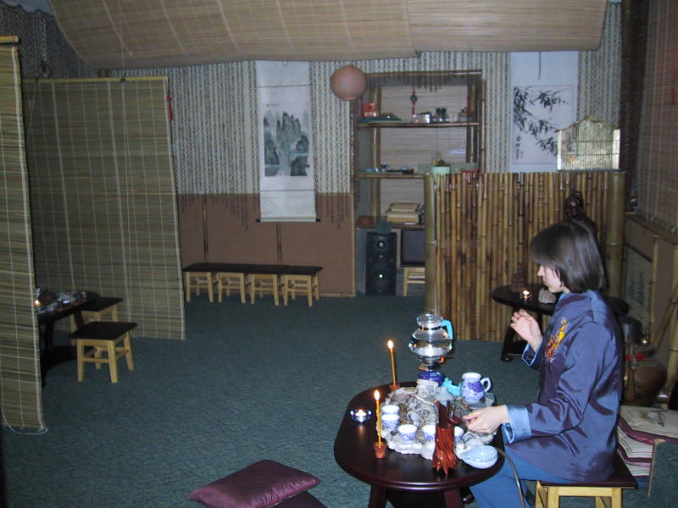
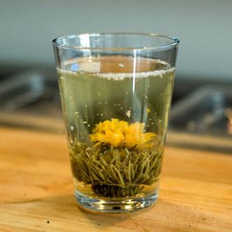
В Китае существует чайная церемония, которая проводится в специальном чайном домике. Существует множество различных чайных приборов, каждый из которых имеет свое значение.

Slide 15
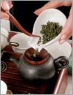
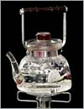
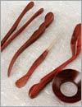
Правила китайской чайной церемонии.
2
4
1
3
Чайные предметы.
2.Кипятим воду. Она должна быть мягкой, в идеале - родниковой. Снять с огня воду нужно, когда на поверхности появляются и лопаются большие пузыри.
3.Знакомимся с чаем. Предназначенный для заварки чай насыпается в чайную коробочку. Делаем вдох, наслаждаемся ароматом...
4.Подогреваем заварочный чайник, наполняем его сухим чаем, заливаем кипятком.

Slide 16
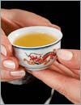
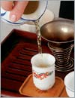
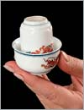
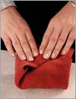
Правила китайской чайной церемонии.
6
8
7
5
5.Укутываем чайник полотенцем, взбалтываем.
6.Первый настой чая не пьют - его используют для омовения чайного листа и подогрева чайной пары - высокой чашечки и низкой, питьевой.
7.Заварившийся чай разливают по питьевым чашечкам на три четверти объема. Затем накрывают высокой чашкой.
8.Когда чай выпит, процесс повторяют вновь. Чай заваривают три-четыре раза, пока он не потеряет свой вкус и аромат.

Slide 17
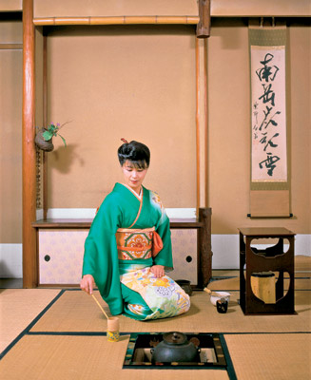
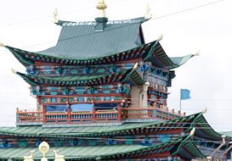
Чайная церемония в Японии.
В Японии наиболее часто пьют зеленый чай. У некоторых семей есть специальные домики для проведения таких церемоний. Обстановка в них очень скромная: на стене картина, букет из сухих цветов, на полу – циновки.

Slide 18
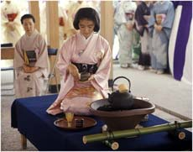
Для приготовления чая женщины растирают листовой чай в порошок. Это сопровождается плавными танцевальными движениями

Slide 19
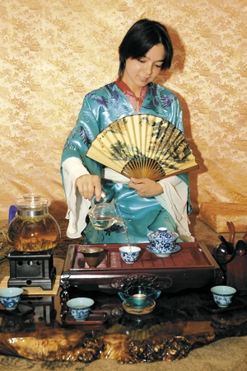
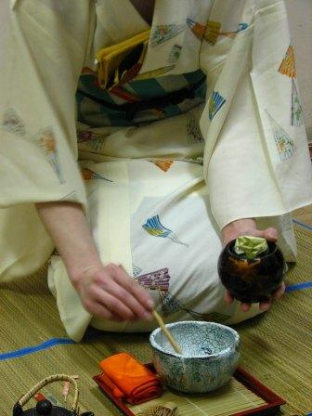
Затем в эту чайную пудру по каплям добавляют кипящую воду, взбивая все особой метелочкой в кремовидную массу. Этот чай очень крепок, но имеет бесподобный аромат.

Slide 20
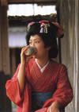
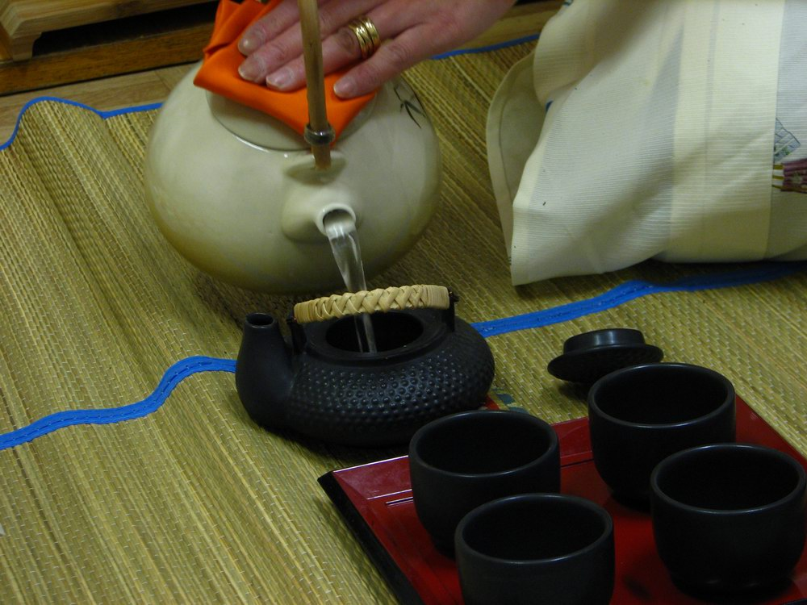
На такой чай обычно приглашают близких людей и друзей. Каждому приглашенному дается пиала с тремя глотками чая.

Slide 21
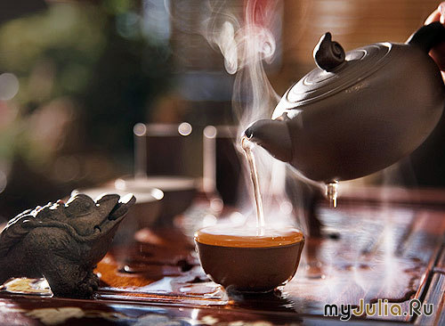
Если вы думаете, что друзья обмениваются новостями и обсуждают что-то интересное, то вы ошибаетесь. Вся чайная церемония проходит в тишине и молчании. Наслаждаясь вкусом и ароматом чая, каждый думает о своих проблемах, пытается найти их решение.

Slide 22
Чайная церемония на Тибете.
На Тибете чай появился около 1500 лет назад. В китайских книгах говорится: «Тибетцы живут чаем. Не имея его, они страдают до такой степени, что могут заболеть».

Slide 23
На Тибете употребляют чай как в жидком, так и в сухом виде. Чайный напиток называется «часуйма». Готовится он так: взбивается горячий крепкий чай со сливочным маслом и солью. Этот напиток способен почти мгновенно придать силы уставшему человеку. Представляете себе чай, состоящий из такой смеси? Наверное, нет. А тибетцы его обожают.

Slide 24
Когда хозяин наливает вам чашку чая, наполненную до краев (чтобы избежать несчастий), считается невежливым выпить ее целиком. Вместо этого вы должны отпить половину и оставить остальное, давая понять, что чай вам понравился, и вы хотите выпить еще. Если после нескольких чашек вы решили, что с вас достаточно, следует вылить остатки чая на пол.

Slide 25
Вывод:
Мы познакомились с обрядами чаепития в России, Англии, Китае, Японии, на Тибете и заметили, что в каждой стране любят чай, но у каждого народа есть свои традиции чаепития.

Slide 26
О проекте.
Тема проекта: Традиции чаепития на Руси и в других странах.
Цель: Воспитание патриотизма учащихся через познание традиций русского чаепития.
Задачи: -ознакомление учащихся с историей происхождения чая;
-формирование знаний обычаев и народных традиций через этнографическую направленность чаепития разных народов мира;
-привитие потребности в здоровом образе жизни, правильном питании;
- формирование культуры чаепития и гостеприимства.
Основополагающий вопрос:
Каковы традиции чаепития на Руси?

Slide 27
Этапы реализации проекта.
Подготовительный этап
Определение темы проекта.
Формирование рабочих групп, распределение работы по группам.
Посещение центральной детской библиотеки и школьного музея.
2.Содержательный этап
Исследовательская работа.
Что обозначает слово «чай»?
Как чай появился в России?
Какова история русского самовара?
Как готовят чайный напиток в России и в других странах?
Чем полезен чай?
Какие существуют традиции чаепития в разных странах?
Как правильно организовать чаепитие?

Slide 28
Сбор информации, ее обработка и анализ полученных результатов.
Подготовка докладов на заданные темы.
Сбор упаковок из-под чая разных сортов. Выставка упаковок.
Изготовление чайной чашки в технике папье-маше.
Выставка получившихся изделий.
Поиск пословиц, поговорок, стихотворений о чае в художественной литературе.
3. Завершающий этап.
Работа по созданию презентации.
Подготовка к участию в ученической конференции.
Подготовка к выступлению на творческом отчете.
Оформление выставочного стола в стиле русского чаепития.
Рефлексия.

Slide 29
Организация работы в группах.
1 группа «Историки»
Задача: найти информацию об истории происхождения чая; о том, как и где выращивают чайное растение; как чай появился в России; об истории русского самовара.
Представить результаты в форме докладов и презентации «Долгий путь чая в Россию».
2 группа «Исследователи»
Задача: провести социологический опрос людей разновозрастных групп с целью выяснить, какой напиток из предложенных они предпочитают; выяснить традиции чаепития в разных странах (Китай, Япония, Тибет, Англия ),
Представить результаты в виде диаграммы и презентации «Традиции чаепития у разных народов мира»
3 группа «Технологи»
Задача: выяснить, какие существуют виды чая; чем отличаются черный чай и зеленый; кто такой титестер;
Представить результаты в виде доклада «Радуга чая».

Slide 30
4 группа «Медики»
Задача: узнать, есть ли в чае витамины; можно ли использовать чай как лекарство.
Представить результаты в виде презентации «Чай пьешь – здоровье бережешь».
5 группа «Культурологи»
Задача: выяснить, как правильно сервировать стол для чаепития; какую функцию выполняет хозяйка; в чем особенности чаепития в России;
Представить результаты в виде оформленного стола в стиле русского чаепития.
Все учащиеся класса изготавливают чайную чашку в технике папье-маше; собирают упаковки от разных видов чая.

Slide 31
Выводы:
Чай – прекрасный, полезный , богатый витаминами напиток, который утоляет жажду, снимает усталость, придает бодрость, поднимает настроение.
В каждой стране любят чай, но у каждого народа есть свои традиции чаепития.
В России сложились свои национальные обычаи чаепития. Один из них – это собираться всей семьей за чаем из самовара, вести дружеские разговоры.
Люди всех возрастов отдают предпочтение чаю наравне с натуральным соком. Нашему здоровью это только на пользу.
При некоторых болезнях чай с различными травами и ягодами используют в качестве лекарства.

Slide 32
Информационные ресурсы.
Большая советская энциклопедия;
Журнал «Начальная школа» №12 2008г
Журнал «Воспитание школьников» № 4,5 2001г
http://www.tea4you.ru/preparing3.html
http://www.tea.ru/
http://www.dizelbox.net/
http://www.worldoftea.ru/#
http://abirus.ru/content/564/623/625/646/661/11042.html
http://www.worldoftea.ru/aroma_tea.html

